Slide 1
CHĂM SÓC NGƯỜI BỆNH VIÊM PHỔI

Slide 2
MỤC TIÊU
- Kiến thức
1. Trình bày được định nghĩa, nguyên nhân, điều kiện thuận lợi, triệu chứng, biến chứng và hướng điều trị bệnh viêm phổi ở người lớn.
2. Trình bày được cách chăm sóc người lớn mắc bệnh viêm phổi.
- Kỹ năng:
3. Đưa ra được các vấn đề chăm sóc/chẩn đoán điều dưỡng và vấn đề chăm sóc/chẩn đoán điều dưỡng ưu tiên trên người bệnh viêm phổi trong bài tập tình huống.
4. Lập được kế hoạch chăm sóc người bệnh viêm phổi trong bài tập tình huống.
- Năng lực tự chủ và trách nhiệm:
5. Thể hiện được tính tích cực, khả năng hợp tác hiệu quả với các thành viên trong nhóm học tập. Sử dụng tốt công nghệ thông tin để giải quyết bài tập.

Slide 3
Định nghĩa
 | Viêm phổi là quá trình viêm nhiễm ở nhu mô phổi bao gồm viêm phế nang, túi phế nang, ống phế nang, tổ chức liên kết và tiểu phế quản tận cùng

Slide 4
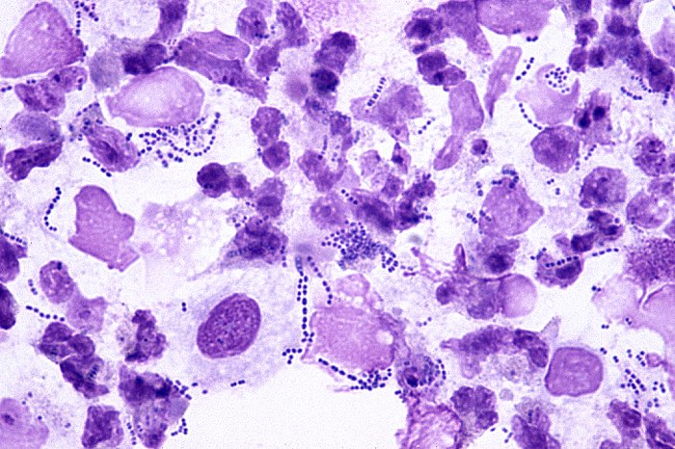
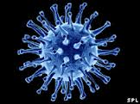
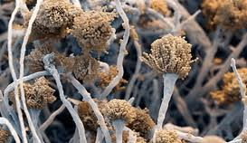
Nguyên nhân
Vi khuẩn:
Phế cầu: chiếm 70 – 80%
Tụ cầu, liên cầu
Virus: Cúm,adenovirus, H5N1
Kí sinh trùng
Nấm
Phế cầu
H5N1
Nấm asperillus

Slide 5
Điều kiện thuận lợi
Cơ thể bị nhiễm lạnh: thời tiết lạnh, lạnh đột ngột.
Cơ thể suy yếu: lao động quá sức, sau mổ, bệnh nặng phải nằm lâu,...
Bị suy giảm miễn dịch: AIDS, điều trị bằng tia xạ, hoá học trị liệu, corticoid...
Cản trở lưu thông phổi: sặc thức ăn, dị vật đường thở,...

Slide 6
Cơ chế bệnh sinh
Đường vào
Đường khí phế quản: đường thường gặp nhất do hít vào phổi các vi khuẩn từ môi trường xung quanh hoặc từ các ổ nhiễm khuẩn của đường hô hấp trên
Đường máu: hay gặp nhất là nhiễm khuẩn huyết
Đường khác: Bạch huyết
Hậu quả
Thông khí vùng tổn thương giảm
Rối loạn thông khí
Suy hô hấp

Slide 7
Triệu chứng lâm sàng
Triệu chứng toàn thân: Hội chứng nhiễm khuẩn.
Sốt cao rét run, nhiệt độ 39 - 40°C.
Môi khô, lưỡi bẩn.
Mạch nhanh.
Triệu chứng cơ năng
Đau ngực bên phổi bị tổn thương.
Ho: lúc đầu ho khan, sau ho có đờm.
Khạc đờm quánh dính màu gạch non hay màu gỉ sắt.
Khó thở: nhịp thở nhanh nông.
Triệu chứng thực thể
Khám phổi: có hội chứng đông đặc, ran nổ.

Slide 8
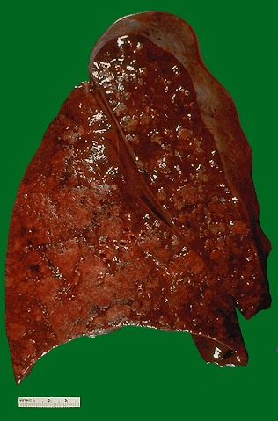
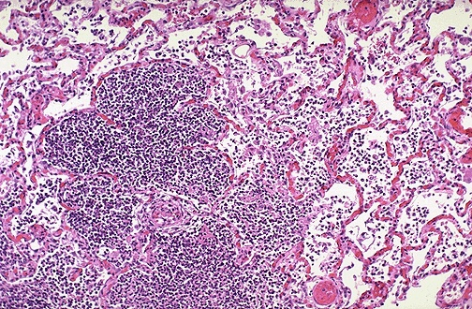
Hình ảnh tổn thương trong viêm phổi
Hình ảnh tổn thương vi thể
Trong viêm phổi

Slide 9
Cận lâm sàng
Xét nghiệm máu:
Công thức máu: Bạch cầu tăng, chủ yếu là bạch cầu đa nhân trung tính, tốc độ máu lắng tăng cao.
Xquang tim phổi:
Đám mờ đồng đều hình tam giác đỉnh quay vào trong đáy quay ra ngoài
Xét nghiệm đờm
Cấy máu

Slide 10
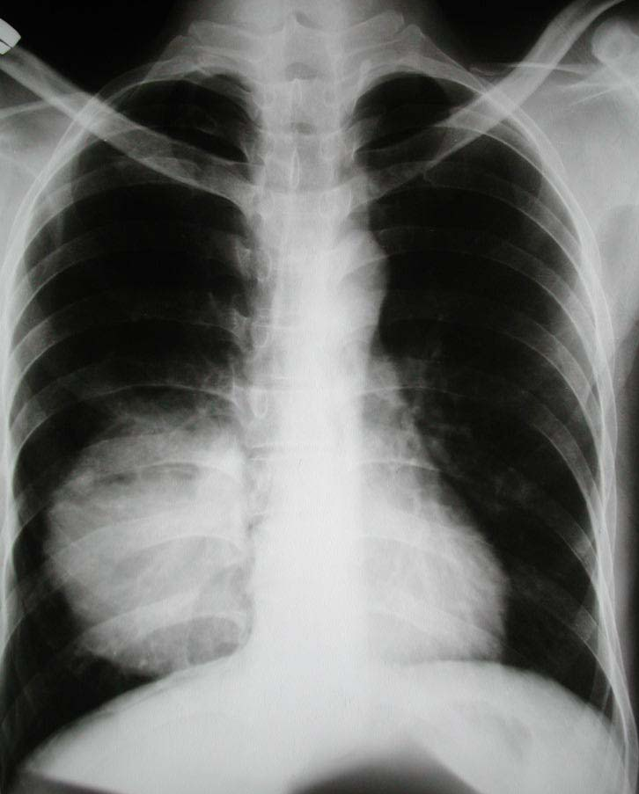
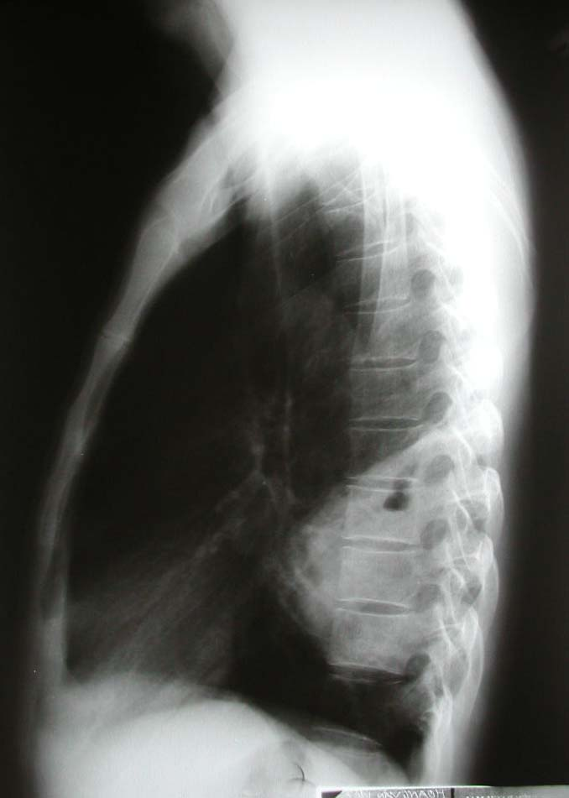
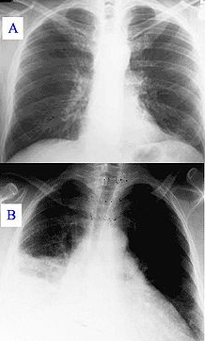
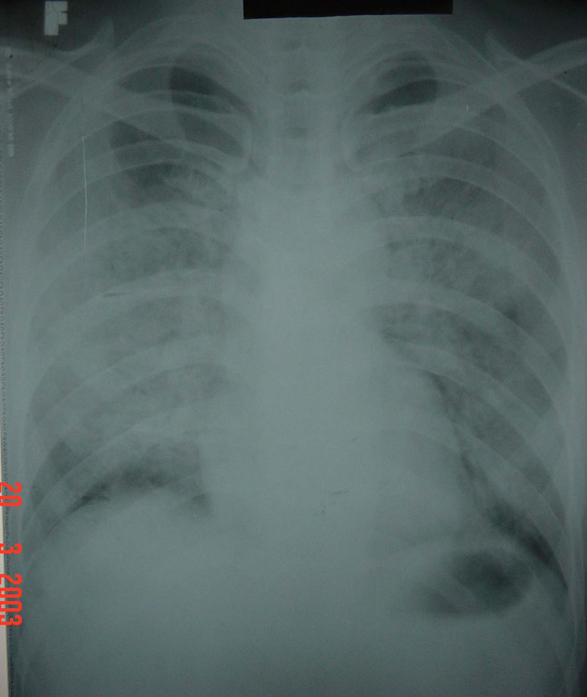
A: Xquang phổi bình thường
B:Tổn thương phổi phải
Viêm toàn bộ 2 phổi

Slide 11
Biến chứng
Suy hô hấp cấp
Khó thở dữ dội, môi và đầu chi tím, nhịp thở rất nhanh 60 – 70 lần/phút, mạch rất nhanh.
Suy tuần hoàn cấp
Khó thở dữ dội, nhịp thở rất nhanh, môi và đầu chi tím tái, mạch nhanh nhỏ, huyết áp hạ.
Áp xe phổi
Tình trạng nhiễm trùng năng, NB ho và khạc ra mủ

Slide 12
Điều trị
Điều trị nguyên nhân
Kháng sinh liều cao phổ rộng
Điều trị triệu chứng
Giảm khó thở: tư thế đầu cao, thông thoáng đường thở, thở ôxy.
Hạ sốt: thuốc hạ nhiệt, chườm mát.
Giảm ho, long đờm.
Điều trị bằng phục hồi chức năng
Vỗ rung lồng ngực, tập thở

Slide 13
Chăm sóc
Nhận định
Hỏi bệnh
Khai thác
Cơn rét run
Đau ngực
Sốt, ho
Khó thở
Toàn thân
Tiền sử
Thăm khám
Quan sát
Da, niêm mạc
Tinh thần
Đờm,kiểu thở
Thăm khám
Lồng ngực
...
Thu thập
thông tin
Tham khảo
HSBA
Giấy ra viện
Đơn thuốc
Cận lâm sàng

Slide 14
TÌNH HUỐNG
Người bệnh Trần Đại Nam, nam, 65 tuổi.
* Lý do vào viện: ho, sốt
* Quá trình bệnh lý: Bệnh khởi phát cách nhập viện 5 ngày, người bệnh có biểu hiện sốt, ớn lạnh, kèm theo ho và khó thở nhẹ. Lúc đầu ho khan, sau một ngày ho khạc đờm màu trắng đục. Ở nhà người bệnh có tự mua thuốc uống, không rõ loại nhưng sốt và ho không thuyên giảm. Người bệnh nhập viện chiều nay.
* Tiền sử:
- Bản thân: Tăng huyết áp 10 năm, điều trị không liên tục. Không hút thuốc lá, uống rượu bia.
- Gia đình: không ai mắc bệnh tương tự
* Thăm khám:
- Toàn thân: người bệnh tỉnh, mệt. Hội chứng nhiễm trùng (+). Dấu hiệu sinh tồn: Mạch – 102 l/phút; nhiệt độ - 39.5 độ C; Huyết áp – 140/85 mmHg; nhịp thở: 20 l/phút.
- Khám hô hấp: lồng ngực cân đối, di động theo nhịp thở, có ral ẩm hai trường phổi
- Khám cơ quan khác: chưa phát hiện bệnh lý gì bất thường
* Cận lâm sàng :
- Công thức máu: HC 4.2 T/l; BC 15.5 G/l; ĐNTT: 87.7%
- CRP: 65.5
- XQ phổi: hình mờ đậm không đồng nhất thùy dưới phổi trái. Bóng tim không to
* Y lệnh:
Ringer lactate 500 mlx 1 chai. Truyền tĩnh mạch 60 giọt/phút
Menzomi 2gx 2lọ, pha với nước cất 5mlx 6 ống; Tiêm tĩnh mạch chậm (8h và 14h)
Paracetamol 1g x 1 chai. Truyền tĩnh mạch 30 giọt/phút
Broncho vaxom adults 7mg x 1 viên. Uống 9h
Bisolvon 8mg x 4 viên uống 8h và 14h

Slide 15
VẤN ĐỀ CHĂM SÓC
Câu hỏi:
Hãy đưa ra vấn đề cần chăm sóc cho người bệnh và giải thích?

Slide 16
VẤN ĐỀ CHĂM SÓC
Người bệnh sốt liên quan NK hô hấp
NB không tuân thủ điều trị
NB ho, mệt
Nguy cơ không kiểm soát được HA

Slide 17
Chẩn đoán chăm sóc
Giảm trao đổi khí ở phổi liên quan đến viêm phổi
Suy hô hấp do phế nang bị viêm
Suy tuần hoàn cấp do SHH cấp liên quan đến viêm phổi.
Giảm thông khí do tăng tiết đờm rãi
Nguy cơ bị các biến chứng
Thiếu kiến thức về bệnh

Slide 18
LẬP KẾ HOẠCH CHĂM SÓC

Slide 19
THẢO LUẬN NHÓM
NHÓM 1
5 SV/nhóm.
1 Nhóm trưởng, 1 thư ký
NHÓM 2
5 SV/nhóm.
1 Nhóm trưởng, 1 thư ký
Lập kế hoạch chăm sóc nhằm giảm sốt cho người bệnh?

Slide 20
LẬP KẾ HOẠCH CHĂM SÓC
Lập kế hoạch chăm sóc giảm sốt cho NB
Giảm sốt
Nghỉ ngơi, bù nước cho NB
Chườm ấm
Thực hiện y lệnh thuốc hạ sốt
Theo dõi nhiệt độ, dấu hiệu sinh tồn của người bệnh

Slide 21
Lập kế hoạch chăm sóc
Cải thiện sự trao đổi khí
Thở oxy
Biện pháp hô hấp hỗ trợ
Cải thiện sự thông thoáng đường hô hấp
Làm sạch dịch ứ đọng ở PQ phổi
Tập ho, tập thở, hướng dẫn khạc đờm
Thực hiện y lệnh thuốc
Ngăn ngừa biến chứng
Bổ sung kiến thức cho người bệnh
Chế độ sinh hoạt, vệ sinh, phòng tránh lây lan

Slide 22
Đánh giá
NB viêm phổi được đánh giá là chăm sóc tốt nếu:
Các triệu chứng của bệnh hết hoặc thuyên giảm: sốt, ho, khạc đờm, đau ngực, khó thở, ....
Không xảy ra các tai biến trong quá trình điều trị.
NB ăn ngủ được và yên tâm điều trị.
Các y lệnh điều trị được thực hiện đầy đủ, chính xác.
Khống chế được sự lan tràn của bệnh.
NB hiểu và thực hiện được những lời khuyên về giáo dục sức khoẻ.

Slide 23
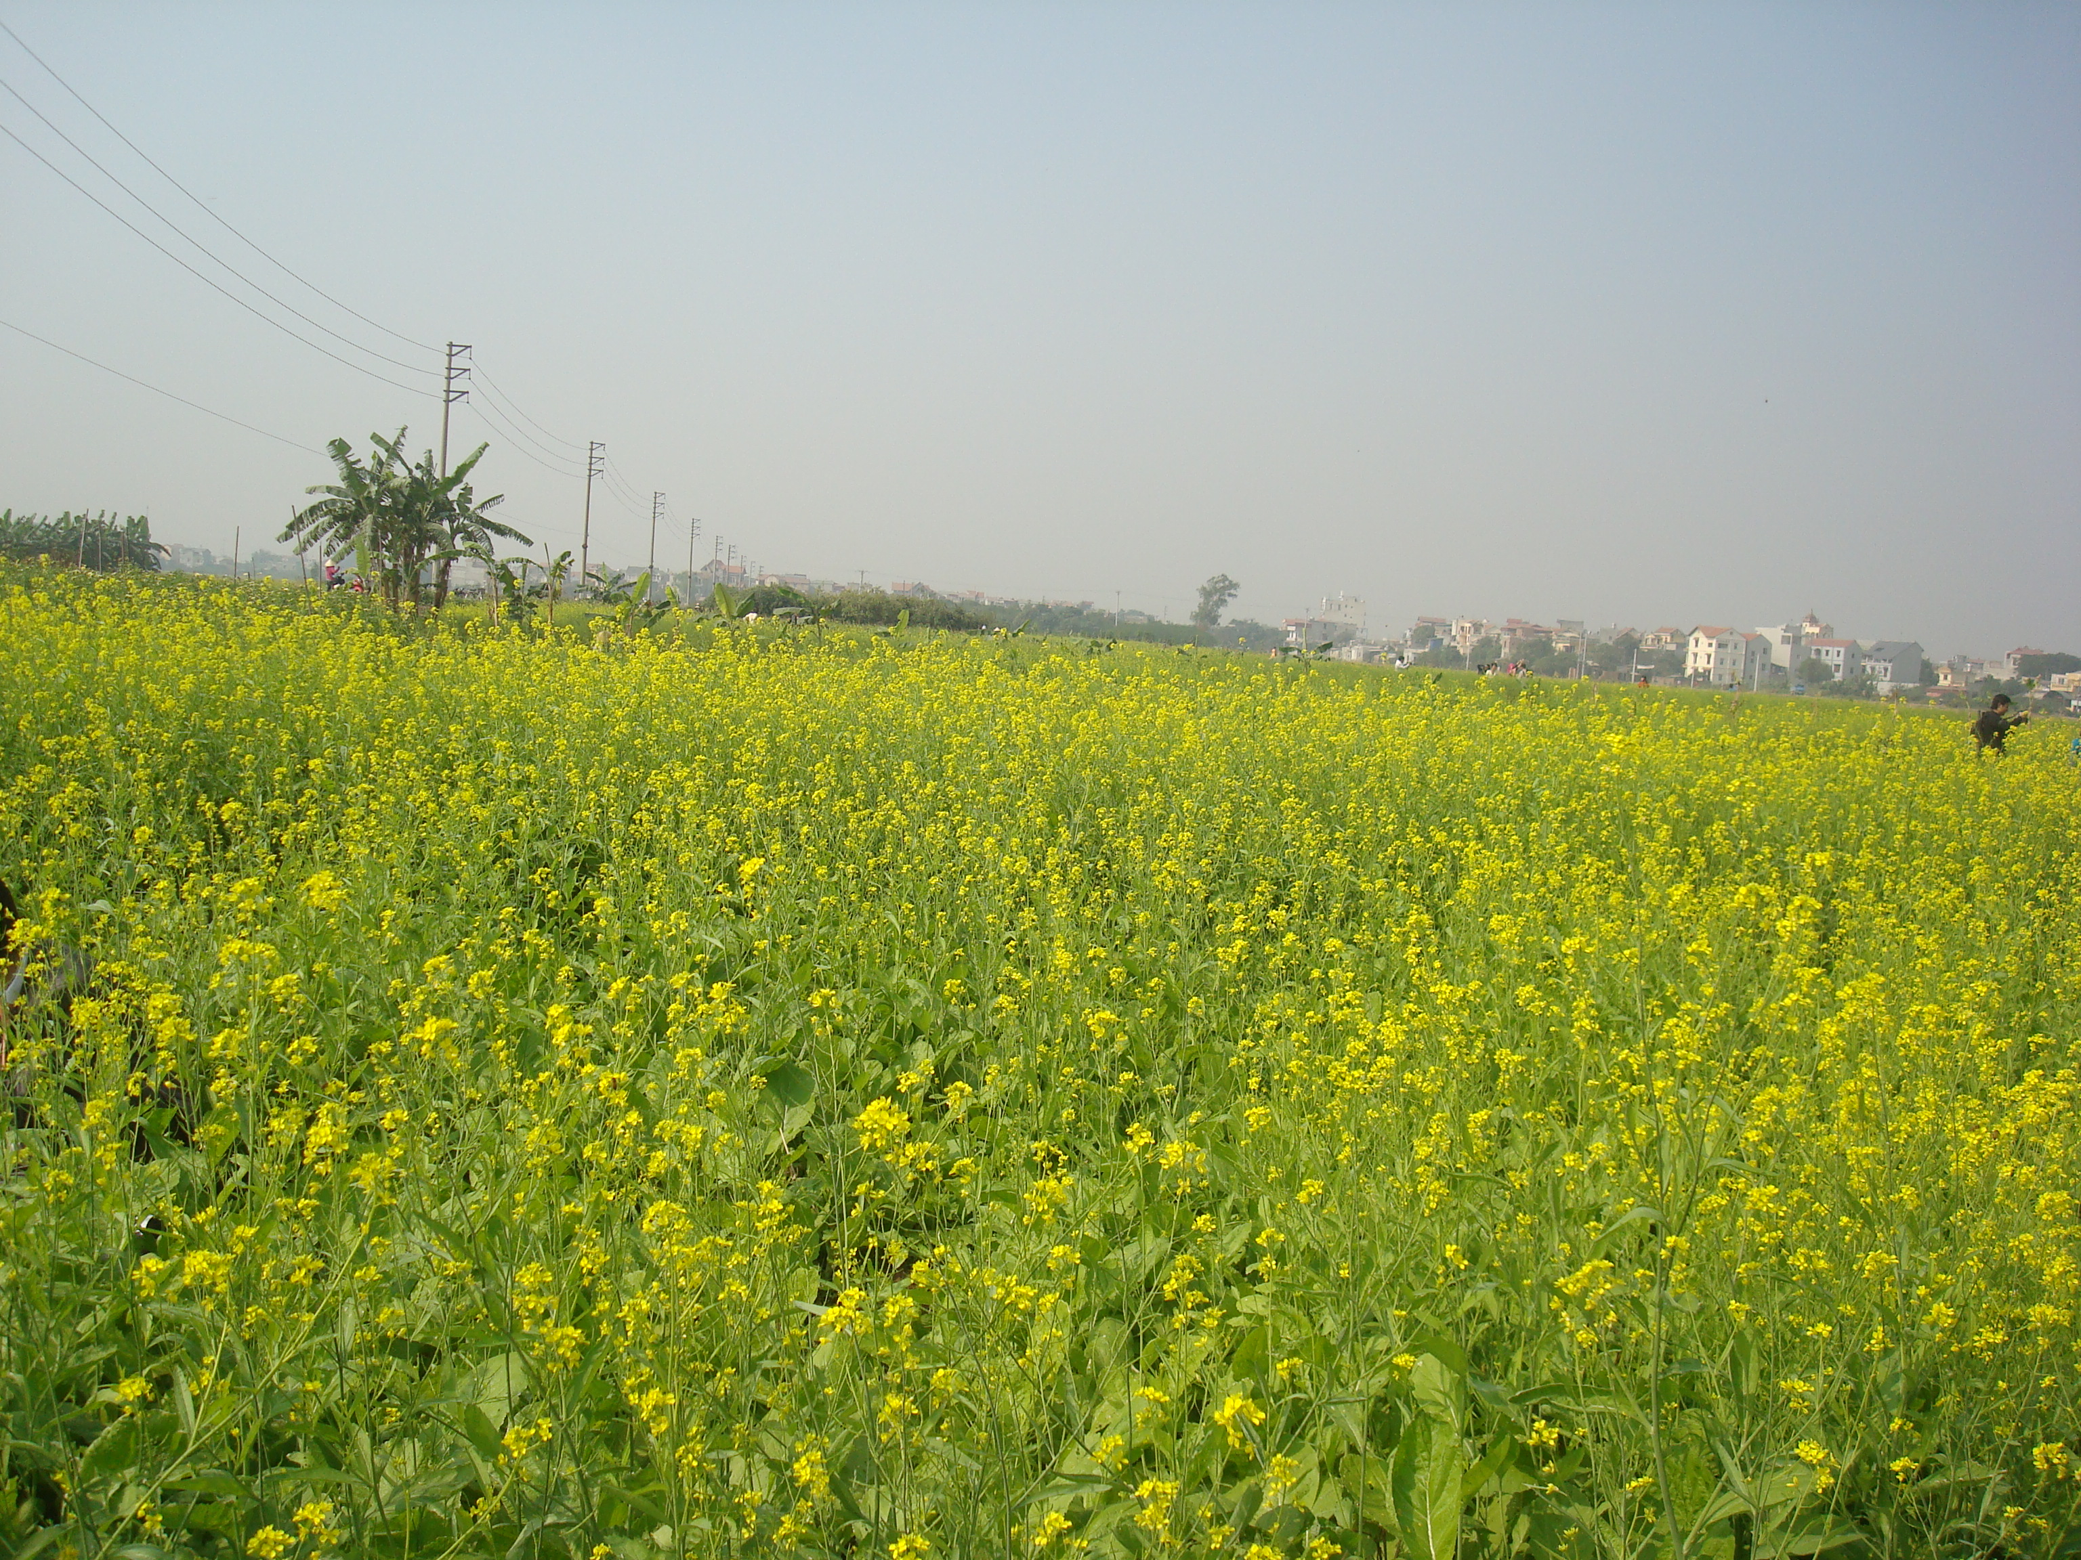
Chân thành cám ơn!

